Slide 1
RA ESL FGA
Lire pour comprendre
3 février 2014
25 avril 2014
Journée pédagogique Montérégienne
Mariève Gagné
CSMV

Slide 2
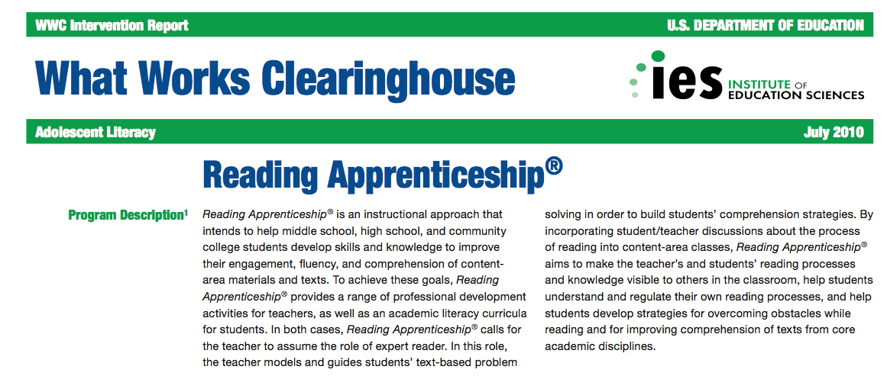

Appuyé par la recherche en éducation
Intègre l’enseignement explicite, réciproque et stratégique reconnus efficaces en lecture.
Exploite les dimensions cognitive, métacognitive, personnelle et sociale.

Slide 3
Effets du RA en FGA
Les élèves travaillent davantage sur les textes à lire;
Les élèves sont capables de nommer les stratégies utilisées;
Ils parlent au texte et/ou utilisent leur journal de bord;
Certains sont plus autonomes dans l’utilisation des stratégies de lecture.
Changement dans leur conception de la lecture et de l’enseignement des stratégies;
Confiance en leurs compétences pédagogiques pour enseigner la métacognition par le biais de la modélisation;
Sentiment d’enseigner réellement la lecture et de pouvoir motiver les élèves plus faibles.

Slide 4
Stratégies vedettes

Slide 5
Étapes typiques d’un atelier dans une classe RA
Modelage Je parle au texte
Pratique guidée
Pratique collaborative
Retour en groupe

Slide 6
L’approche «Reading Apprenticeship»
Personnelle
Identité de lecteur
Cognitive
Comprendre les textes en utilisant une démarche de résolution de problèmes
Sociale
Échanges dans un climat de confiance
Constructive
Fluidité et persévérance
Confiance et autonomie
Partage de connaissances
Partage de stratégies
Entraide
Mobiliser les connaissances nécessaires selon la discipline
Construction des mots, vocabulaire spécifique
Thèmes, concepts
DÉVELOPPE:
Garder des traces de sa manière de comprendre les textes
Se fixer des objectifs et les atteindre
Métacognition

Slide 7
Quand devons-nous utiliser des stratégies pour comprendre un texte?

Slide 8
À vous d’essayer
En dyade (LECTEUR_OBSERVATEUR), lire le texte proposé
Un lecteur modélise ses réflexions à voix haute pour comprendre le texte.
Un observateur note les stratégies utilisées par le lecteur.
20 minutes
Retour sur la compréhension générale du texte en groupe.

Slide 9
Des enseignants RA experts
Des attitudes et des comportements observés
Ouverture Être conscient Capacité de réfléchir et de parler de sa pratique Capacité de réguler sa pratique et s’adapter au groupe
Qui créé un climat d’apprentissage sécurisant Qui connaît les besoins du groupe Qui modélise ses pratiques de lecteur, qui enseigne de manière explicite l’utilisation de stratégies de compréhension efficaces Qui offre des défis à la hauteur des compétences de ses élèves (différenciation pédagogique) Qui planifie ses actions pédagogiques Qui ajuste ses actions en fonction des besoins émergents des élèves

Slide 10
Le modelage et la pratique guidée
Aussi longtemps que les élèves en ont besoin… (chaque groupe est différent)
Le niveau d’autonomie des élèves augmentent et le soutien de l’enseignant diminue.

Slide 11
Défis rencontrés
PLANIFIER
CHOISIR LES BONS TEXTES
ANIMER LA DISCUSSION AUTOUR DE LA COMPRÉHENSION

Slide 12
Ressources disponibles
http://readingapprenticeship.org
Moodle (partage d’outils de et de textes utilisés en FGA)
http://moodle.ticfga.ca/course/view.php?id=303
Teaching adults to read with reading apprenticeship Lesmeister,M.

